Slide 1
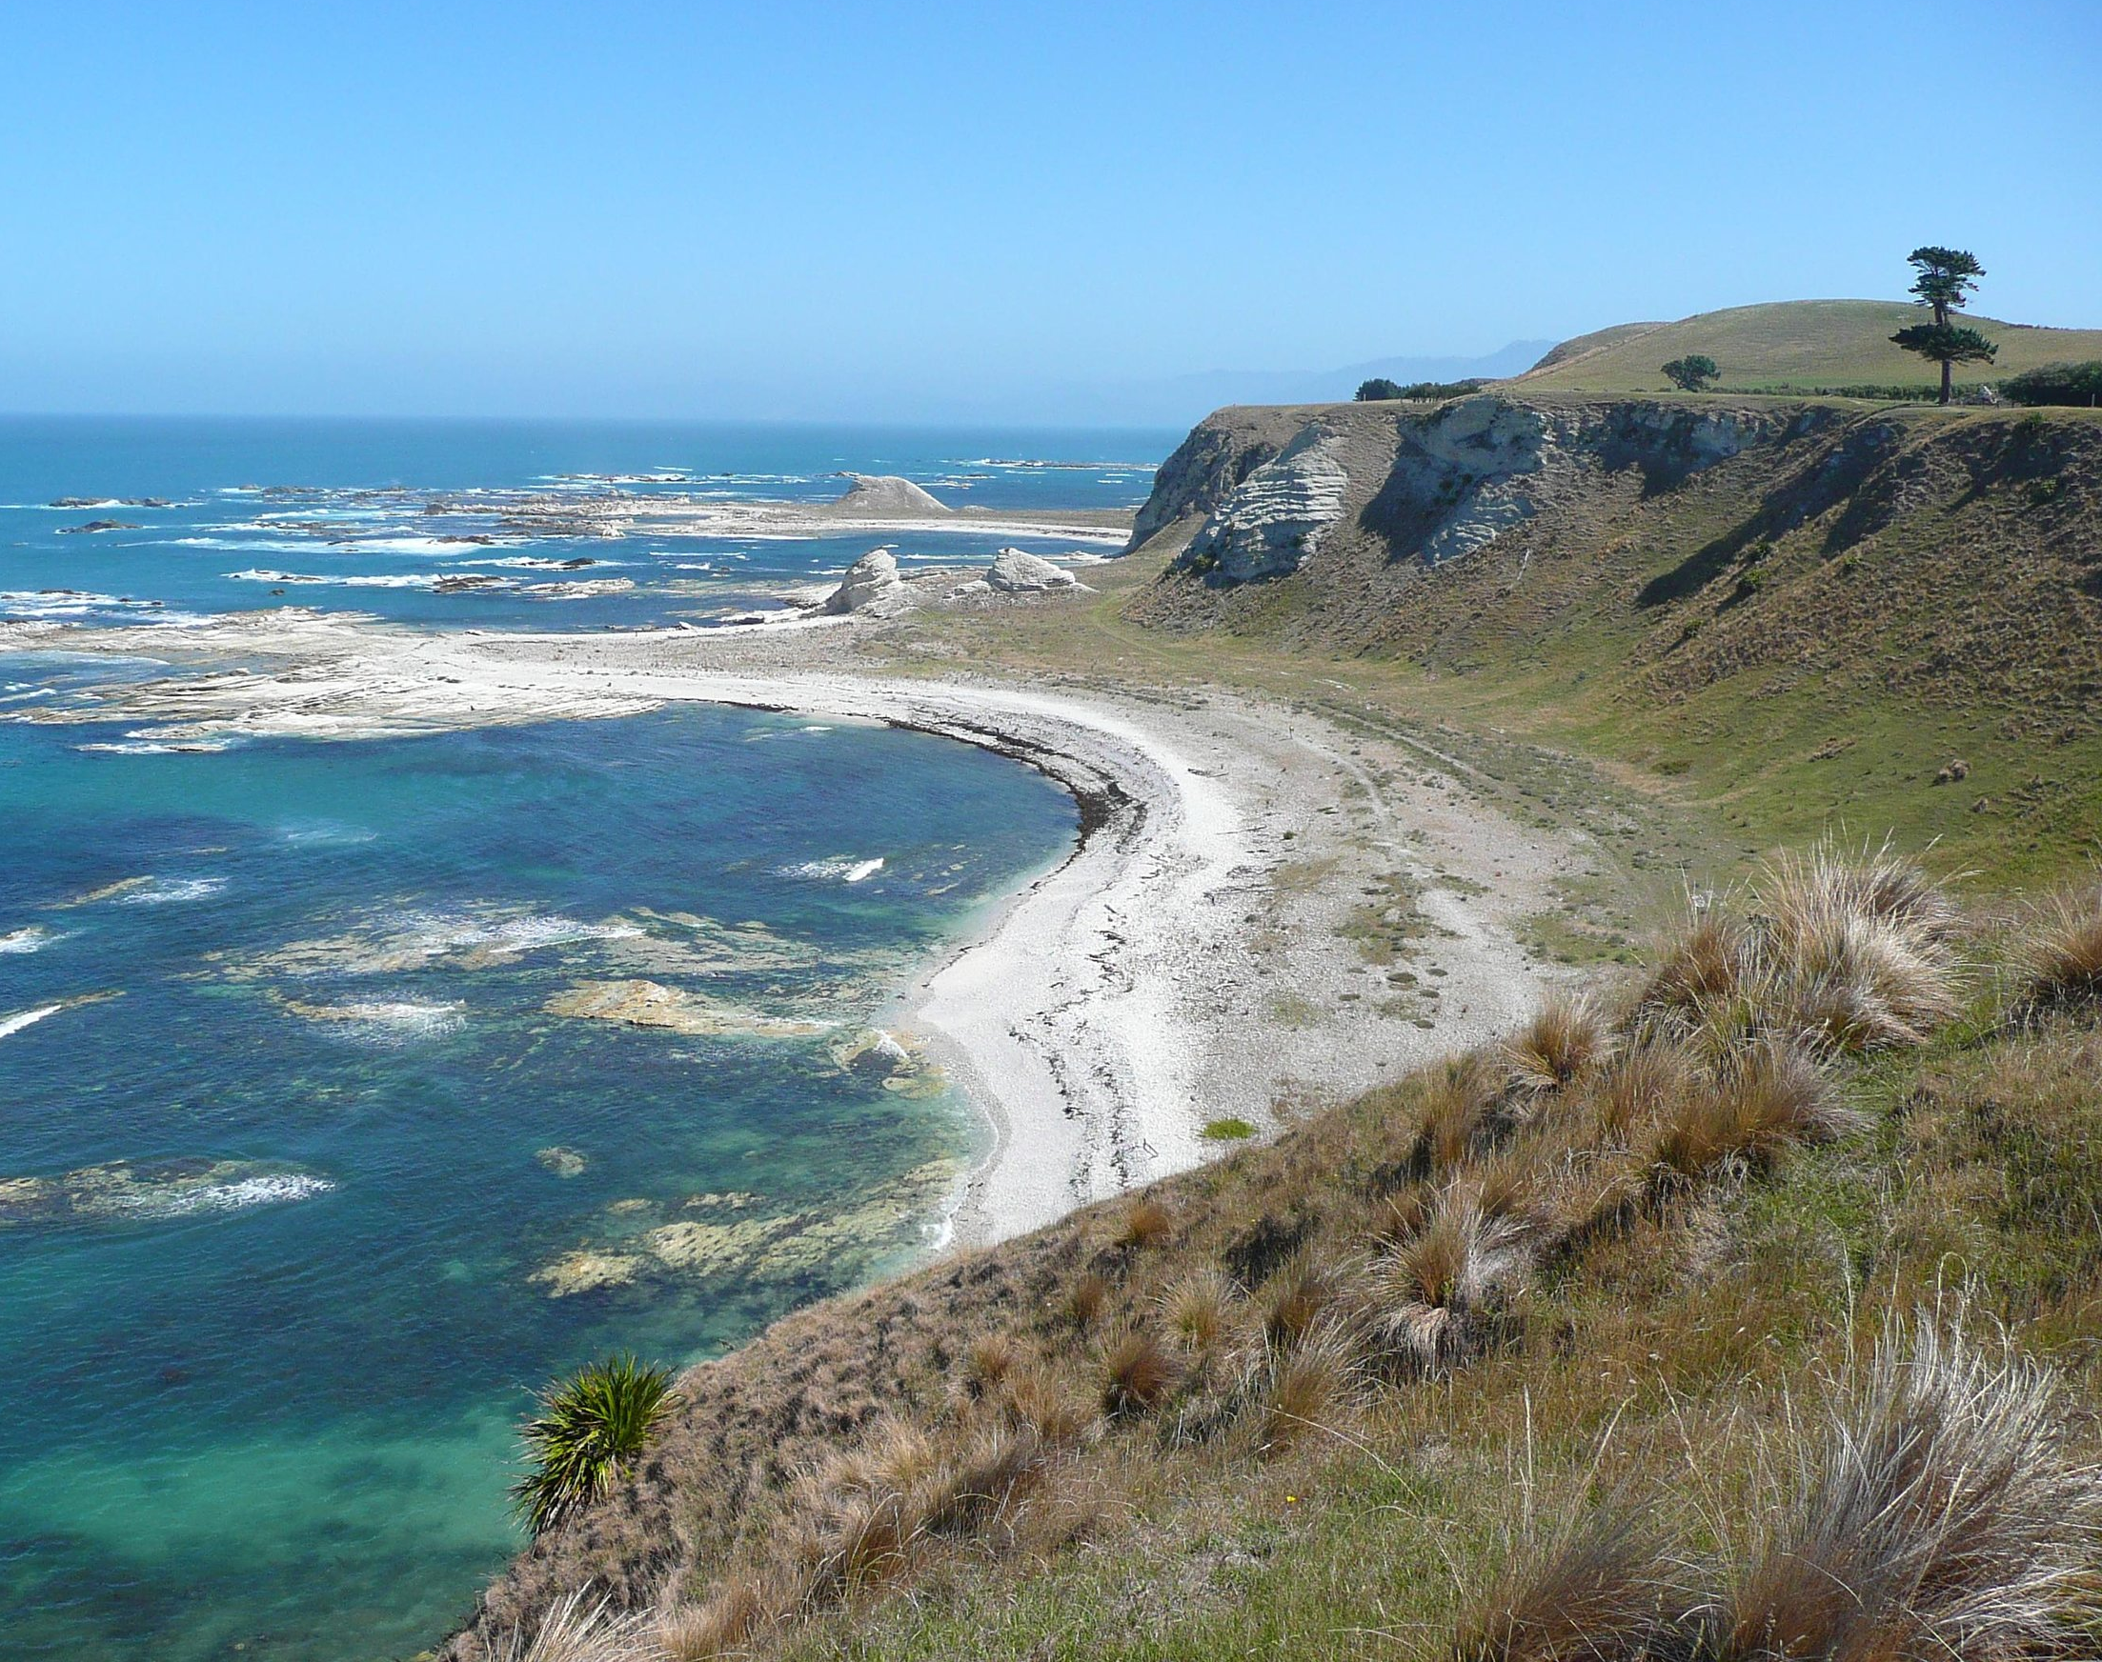
5f Skills: Listening and Reading
5th May, 2020

Slide 2
Idemo prvo još vježbati komparaciju pridjeva. U današnjem zadatku ćete vježbati samo komparativ i superlativ kratkih pridjeva. Komparativom uspoređujemo 2 stvari/osobe, a superlativom jedan je naj… od svih. Komparativ: pridjev + er, superlativ: pridjev + est. Uslikaj zadnji slajd i pošalji.
https://wordwall.net/hr/community?localeId=1050&query=comparison

Slide 3
Prvo uvijek prepišemo nove riječi da bismo lakše razumjeli novu lekciju. Udžbenik stranica 196 5f – prepiši i uslikaj te pošalji zajedno s ostalom zadaćom.
Open you mozaweb digital book and watch the video SURVIVORS’ stories (priče priževjelih). Pogledaj video iz današnje lekcije. Tekst je u udžbeniku na stranici 84.
https://www.mozaweb.com/hr/mblite.php?cmd=open&bid=HR-ALFA-ENG6-1991&page=85

Slide 4

Prijevod teksta je u ovom zvučnom zapisu.

Slide 5
U vašem mozaweb digitalnom udžbeniku poslušajte riječi iz 4. zadatka i ponovite izgovor (tiskani udžbenik stranica 85)
U 5. zadatku na 85. stranici nadopuni novinske naslove riječima iz 4. zadatka. Riječ ide na crtu.

Slide 6
Rješenja 5. zadatka iz udžbenika:
A fire B flood C earthquake D tsunami
Radna bilježnica stranica 61. Prevedi na hrvatski jezik riječi pod naslovom Natural disasters (II. stupac).
Poslikaj udžbenik str. 85 zadatak 5, RB str. 61 prijevod riječi i prepisane riječi iz ove lekcije u bilježnici ili rječniku te zadnji slajd wordwall digitalne vježbe i pošalji privatno u Yammer ili na v.bertina@gmail.com
GOODBYE!

